Slide 1



HEURE DU JEUDI
Nouveau fonctionnement du MAD a compter du 18/11/2017
+ PTZ 2018
+ point sur la fusion
16 novembre 2017
Notes:
Nous nous retrouvons une nouvelle fois pour une réunion CAC
Nous allons voir pendant cette session la nouveauté SAG = la SAG CC
Puis nous déroulerons la version informatique V16.9 qui apporte quelques nouveautés avec impact pour le réseau
Enfin nous découvrirons la nouvelle version de LYNC
Cette session ne devrait pas dépasser 30 min

Slide 2
Nouveau fonctionnement du MAD a compter du 18/11/2017
Heure du jeudi
16 novembre 2017

Slide 3

contexte
Nouveau
fonctionnement
du MAD
Suite à une recommandation de l’ACPR (Autorité de Contrôle Prudentiel et de Résolution),
le système de facturation du MAD évolue à compter du 18/11/2017 pour l’ensemble des Caisses d’Epargne.
2 évolutions
Mise en place du SOLDE DE FIN DE JOURNÉE qui conditionne la facturation des commissions d’intervention (CI) :
  Si le solde fin de journée est créditeur : aucune facturation
  Si le solde fin de journée est débiteur : facturation des CI
Objectif:
Ne pas facturer les CI dues aux opérations débitrices du jour si le compte du client redevient créditeur en fin de journée
1
2
  Mise en place de la FACTURATION DES CI DE TOUTES LES OPÉRATIONS DE DÉBITS lorsque le solde de fin de journée est débiteur
Le système de facturation change
Le traitement du MAD reste identique
Ce nouveau système concerne tous les marchés : Parts, Pros, BDR, etc.
Le solde fin de journée attribué à chaque opération en date de valeur sera égal à ZÉRO pour les mouvements entrés au MAD avant le 18/11/17 ⇨ Il est donc conseillé de prendre les décisions pour tous les mouvements entrés jusqu'au 17/11/2017.
A partir du 18/11/2017, le solde fin de journée sera alimenté.

Slide 4

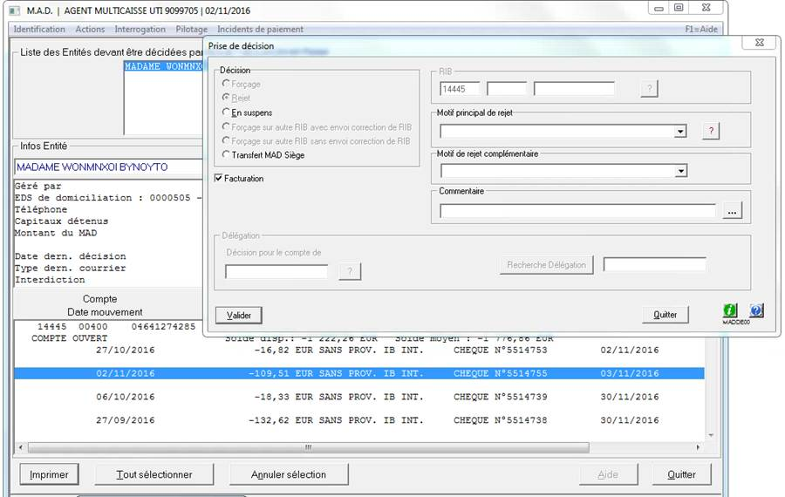
Ce qui change
Nouveau
fonctionnement
du MAD
Pour respecter la recommandation de l’ACPR, une solution transitoire avait été mise en place en Janvier 2017 avec le blocage des décisions du MAD (sur le PTU) le 1er jour
AVANT le 18.11.2017
A partir du 18.11.2017
  Les boutons de la partie « décision » sont grisés à J, pour les mouvements recyclables et n’étant pas en date limite de décision.
Dans le MAD, seuls sont recyclables les mouvements entrant pour « sans provision » sur les comptes de dépôt 04 . Les mouvements en date limite de décision à J ne sont pas recyclables
Désormais, c’est le solde de fin de journée qui conditionne la tarification des commissions d’intervention.
Les modalités de perception des commissions d’intervention en cas d’irrégularité de fonctionnement du compte sont plus claires et plus simples
  Le traitement du MAD ne change pas. Les règles de mise en suspens, forçage ou rejet restent identiques.

Slide 5

La notion de solde de fin de journée (1/2)
Nouveau
fonctionnement
du MAD
Le solde de fin de journée est calculé quotidiennement pour être affecté à chaque opération entrant au MAD
En fonction des opérations créditrices et débitrices imputées sur le compte en date de valeur, le
SOLDE DE FIN DE JOURNÉE sera:
Ce solde sera affecté à toutes les opérations arrivées sur le compte à la même date de valeur.
  Ex: le solde de fin de journée du 21 nov. sera appliqué pour déterminer la facturation de toutes les opérations dont la date de valeur est le 21 nov.
Créditeur ➔ pas de facturation
Débiteur ➔ facturation des CI
Ainsi, pour qu’un client ne soit pas facturé des CI, il doit rendre son compte créditeur avant la fin de journée:
  Sur Internet ou sur GAB, il peut réaliser une opération jusqu’à 22h pour qu’elle soit prise en compte
  En agence, il peut réaliser une opération avant la fermeture de l’agence
Comment est calculé le solde de fin de journée?
Solde comptable à la date de valeur J
Plan d’apurements en cours
(sauf livret A)
Somme des mouvements à décider au MAD
Réserves d’encaissement
Solde fin de journée
Montant du découvert autorisé
(sauf livret A)

Slide 6
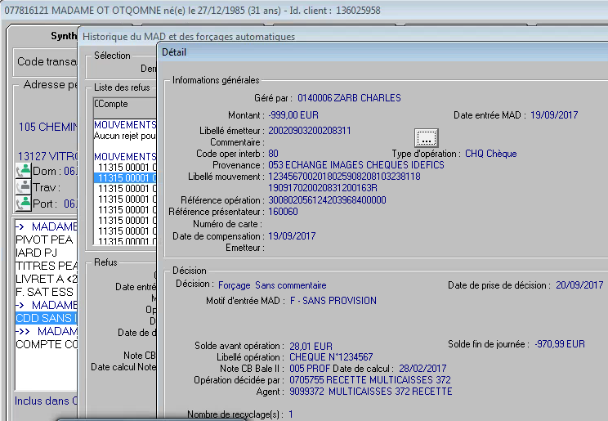
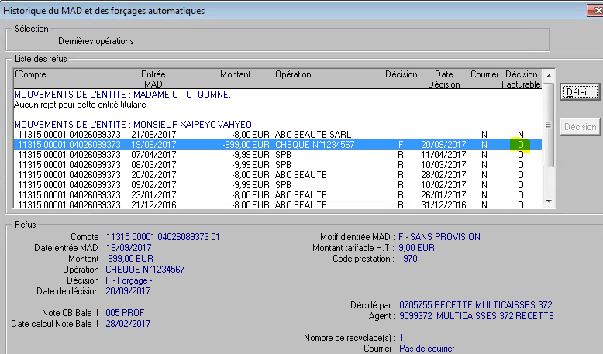
La notion de solde de fin de journée (2/2)
Nouveau
fonctionnement
du MAD
Le solde fin de journée est associé (vers 23h) à tous les nouveaux mouvements entrés au MAD
pour motif sans provision.
Transaction 0209 « Historique MAD »
Pour les mouvements imputés sur le compte vers 6h du matin, aucun solde de fin de journée ne leur sera attribué avant 23h le même jour. Cela se traduira par l’affichage d’un solde fin de journée à zéro.

Slide 7
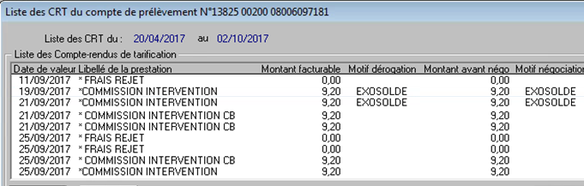


La facturation de tous les débits (1/2)
Nouveau
fonctionnement
du MAD
Si le solde de fin de journée est débiteur, alors toutes les opérations débitrices facturables de la journée (en date de valeur) généreront des commissions d’intervention
(dans la limite des plafonds réglementaires)
Transaction 0243 : nouveau motif EXOSOLDE
Solde créditeur
Pas de facturation
Attention, les décisions de forçage sur autre RIB ne sont pas exonérées.
La CI sera facturée.
Solde de fin de journée
Solde débiteur
Facturation de tous les mouvements débiteurs facturables
La justification de la facturation pour le client est simple :
un solde fin de journée débiteur entraîne la nécessité pour la banque d’analyser – que ce soit par un processus automatique ou manuel – la situation du compte mouvement par mouvement.
Rappel des plafonds de prélèvement des commissions d’intervention PARTICULIERS:
8€/opération dans la limite de 80€/mois, soit 10 opérations
4€/opération dans la limite de 20€/mois, soit 10 opérations pour les détenteurs de l’OCF et des SBB
PROS et BDR : 9,95€/opération dans la limite d’un plafond journalier de 39,80 €
Rappel des plafonds de prélèvement des commissions d’intervention PARTICULIERS:
8€/opération dans la limite de 80€/mois, soit 10 opérations
4€/opération dans la limite de 20€/mois, soit 10 opérations pour les détenteurs de l’OCF et des SBB
PROS et BDR : 9,95€/opération dans la limite d’un plafond journalier de 39,80 €

Slide 8
La facturation de tous les débits (2/2)
Nouveau
fonctionnement
du MAD
Situation actuelle
A compter du 18/11/2017
Ordre de tri machine | Montant | Solde instantané disponible
Solde début de journée |  | 109.35
PRELEVEMENT | -35.5 | 73.85
VIREMENT | -20 | 53.85
CHEQUE | -150 | -96.15
VIREMENT | 250 | 153.85
PRELEVEMENT | -321.26 | -167.41
Solde fin de journée NEGATIF |  | -167,41
Ordre de tri machine | Montant | Solde instantané disponible
Solde début de journée |  | 109.35
PRELEVEMENT | -35.5 | 73.85
VIREMENT | -20 | 53.85
CHEQUE | -150 | -96.15
VIREMENT | 250 | 153.85
PRELEVEMENT | -321.26 | -167.41
Solde fin de journée NEGATIF |  | -167,41
2 CI facturées
Opérations débitrices entrées au MAD qui rendent le solde instantané négatif
4 CI facturées
Si le solde fin de journée est négatif, facturation des CI de toutes les opérations débitrices (dans la limite réglementaire)
Ordre de tri machine | Montant | Solde instantané disponible
Solde début de journée |  | 109.35
PRELEVEMENT | -35.5 | 73.85
CHEQUE | -20 | 53.85
CHEQUE | -150 | -96.15
VIREMENT | 250 | 153.85
Solde fin de journée POSITIF |  | +153,85
Ordre de tri machine | Montant | Solde instantané disponible
Solde début de journée |  | 109.35
PRELEVEMENT | -35.5 | 73.85
CHEQUE | -20 | 53.85
CHEQUE | -150 | -96.15
VIREMENT | 250 | 153.85
Solde fin de journée POSITIF |  | +153,85
1 CI facturée
Opération débitrice entrée au MAD qui rend le solde instantané négatif
AUCUNE CI facturées
Si le solde fin de journée est positif, aucune facturation de CI même s’il y a des opérations débitrices avec un solde instantané débiteur

Slide 9
Quelques précisions
Nouveau
fonctionnement
du MAD
Ces évolutions concernent uniquement la facturation des commissions d’intervention. Les frais de rejets ne sont pas concernés.
Rappel sur la différence entre commission d’intervention et frais de rejet:
  La commission d’intervention rémunère le traitement particulier effectué par la banque à l’occasion d’une irrégularité de fonctionnement du compte. La commission d’intervention est donc perçue en amont, c’est-à-dire dans tous les cas, qu’il y ait ensuite incident de paiement (par exemple, rejet du chèque) ou non.
  Les frais de rejet compensent le coût occasionné par l’incident de paiement lorsque l’opération est rejetée par le conseiller.
Lors du traitement du MAD, les opérations prélèvements et chèques bénéficient des délais de traitement pendant lesquels l’opération est mise « En suspens » afin que le client approvisionne son compte. Les courriers d’information préalable au rejet de chèque (Murcef) et au rejet de prélèvement sont adressés pour informer le client des risques en cas de rejet.
PROS: les comptes Française des Jeux et PMU sont des comptes qui doivent être exclusivement créditeurs, donc avec un solde fin de journée toujours créditeur. Ils échappent donc au risque de facturation de CI.

Slide 10
Outils à votre disposition
Nouveau
fonctionnement
du MAD
« CLOE » peut vous apporter un éclairage précis selon votre interrogation.
Pour plus d’informations ces documents sont à votre disposition en cliquant dans les liens ci-dessous (également consultables dans Easynet):
  La procédure CELCA « Décider les suspens MAD pour un client Particulier » OU « Décider les suspens MAD sur le marché des professionnels »
  (Vous pouvez également rechercher ces procédures à partir d’Easynet en tapant MAD)
  La fiche pratique « Actions possibles selon le type de mouvement »
  La fiche pratique « Prises de décision »
  Le guide MAD (marché des particuliers)
  Le guide MAD (marché des pros)

Slide 11
PTZ 2018
Heure du jeudi
16 novembre 2017

Slide 12
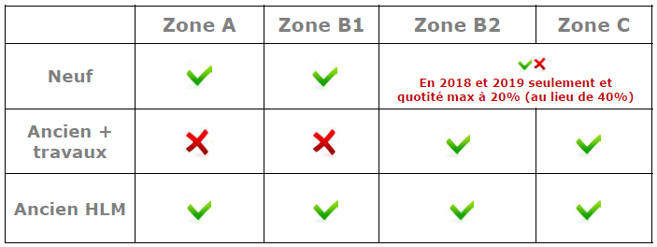

Reconduction du Ptz en 2018
PTZ
2018
Rappel :
  Le projet de loi de finances 2018 prévoit la reconduction du PTZ pour 4 ans, soit jusqu’au 31/12/2021.
  Les grands principes d’attribution sont maintenus.
  Les modifications 2018 portent sur les zones géographiques éligibles avec une restriction de celles-ci.
  Le PTZ 2018 financera les opérations uniquement dans les zones les plus tendues :
    Le PTZ dans l’ancien est supprimé dans les zones urbaines A, A Bis et B1.
    Le PTZ dans le neuf est maintenu sur toutes les zones en 2018 mais la quotité en zone B2 et C est réduite de 40% à 20%. Par conséquent sur les zones B2 et C, le montant du PTZ sera réduit de moitié.

Slide 13
Reconduction du Ptz en 2018
PTZ
2018
En conséquence, de nombreux projets ne seront plus éligibles au
PTZ en 2018 du fait de leur situation géographique.
Au vu des évolutions annoncées et compte-tenu de la forte activité sur le crédit immobilier en fin d’année, nous vous invitons :
  à informer vos clients qui pourraient être concernés dans le cadre de leur projet
  à finaliser vos dossiers avec PTZ 2017
  Nous vous rappelons que la date limite de réception des dossiers au Middle Office Crédits est fixée au :
  20 novembre 2017*
Pour connaitre la zone d’une commune, un fichier est à votre disposition dans la rubrique des commerciaux ou en cliquant ICI.
Un nouveau découpage des zones est également prévu courant 2018. Nous vous en tiendrons informés.
Accédez au support de présentation du PTZ 2018 en cliquant ICI (disponible dans la rubrique des commerciaux).
* Au-delà de cette date, l’édition des offres des dossiers avec un PTZ 2017 ne sera pas garantie.

Slide 14
Point sur la fusion
temps d’échange sur les
informations reçues le 15/11

Slide 15

Actualités de la semaine
Fichiers à traiter : Mobilité bancaire
      PEL non-respect
Lutte anti-résiliation
Fichier Surveillance
TOUS MARCHES (Parts, pros, BDR…) - Nouvelles modalités de tarification du MAD
BANCA – Activation IZICARTE
BANCA – Addendum tarifaire
JEUNES – CBR : Evolution des BIN Mastercard
EPARGNE – Livret A
EPARGNE – Modification du seuil d’adhésion Nuances Plus
DIVERS – Création d’un panel de collaborateurs
DIVERS – Montée de version de novembre V17.10
Retrouvez chaque semaine toutes les actualités dans le brief DG / DUC / DA adressé aux managers.

